Slide 1
ООО Sternik’s Consulting www.realtymarket.ru Стерник Г.М. профессор кафедры «Управление проектами и программами» РЭУ им. Г.В. Плеханова
Макроэкономические сценарные условия и прогноз развития рынка жилой недвижимости Московского региона
до 2020 года
(Доклад на Аналитической конференции Всероссийского жилищного конгресса 2.10.2015)
- Москва -

Slide 2
Виды кризисов в экономике, их периодичность и продолжительность
Виды кризисов | Средняя периодичность | Продолжите льность фазы спада | Примеры кризисов одного вида
Циклический сегментный | Среднесрочный -2,0-3,0 года | 0,6-0,8 года | Москва: 2002, 2004, 2007, (2009?)
Циклический инвестиционный | Долгосрочный – 10 лет | 1,5-2,0 года | Россия: 1998, 2008, (2018?) США: 1975, 1985, 1996, (2006?)
Кризис «мыльных пузырей» | Апериодический | 2-3 года | Голландия: тюльпаномания и кризис в 1637 г. США: ипотечный кризис в 2008 г. Китай: кризис на фондовом рынке в 2015 г.
Финансовый (валютный) | Апериодический | 1,0-1,5 года | Россия: 1998 г.
Долговой | Апериодический |  | Греция: 2014 г.
Внешних шоков (война, глобаль ный кризис и др.) | Апериодический |  | США: падение цен на жилье после Первой мировой войны, связано с пандемией гриппа 1918–1919 г.
Структурный кризис | 25-30 лет | 6-8 лет | США: Великая депрессия 1929 г. Россия: 1860, 1890, 1915, 1940, 1965, 1990, 2015 г.
Составлено по публикациям: Владимир Мау (ректор РАНХиГС), Евгений Ясин (научный руководитель ВШЭ), Игорь Николаев (руководитель Центра макроэкономических исследований РБК), Александр Аузан (декан экономического факультета МГУ), Роберт Шиллер (нобелевский лауреат по экономике, США).

Slide 3
Источник: ООО «Стерникс Консалтинг»
Третий за «тучные» годы среднесрочный циклический кризис был прерван началом долгосрочного инвестиционного кризиса 2008 года.

Slide 4
Третий за годы новейшей истории России долгосрочный цикл был прерван в 2014 году началом структурного кризиса. А. Азуан: «Никакого дна у этого кризиса нет, дно бывает только у циклического кризиса, какой был, например, в 2008 году, кризиса перепроизводства. Нынешний кризис в России связан с исчерпанием сырьевой модели экономики.»

Slide 5
Примеры комбинированных кризисов в России
Циклический (инвестиционный) кризис
1998
Финансовый (валютный) кризис
Кризис «мыльных пузырей»
2008
Долговой кризис
Кризис внешних шоков
2015
Структурный кризис

Slide 6
Основные показатели прогнозов социально-экономического развития РФ на 2015 год
Параметры | Прогнозы от июня 2014 |  | Пересмотренные прогнозы от февраля 2015 года
 | Принятый для расчетов по модели | Прави тель ственный | Прави тель ственный | ФБК | ВШЭ | Институт Гайдара
Рост ВВП, % | -3,5 | +2,5 | -3,0 | -4,0 | -7,0 | -6,8
Среднегодовая цена на нефть, $/баррель | 55-60 | 110 | 50 | 50 | 50 | 55
Среднегодовой курс доллара, руб./ $ | 60-65 | 31,5 | 61,5 | 75,0 | 73,0 | 64,5
Среднегодовой темп роста реальных доходов населения, % | - | 3,0 | -6,3 | -6,5 | -8,0 | -8,5
Инфляция, % | - | 4,0 | 12,2 | 18 | 15,2 | 17,1
Среднегодовой темп роста номинальных доходов населения, % | 5,0 | 7,0 | 5,1 | 3,6 | 6,0 | 7,1
Консенсус-прогноз, принятый в июне 2014 года для расчетов по модели функционирования локального рынка жилья, укладывается в диапазон скорректированных прогнозов.

Slide 7
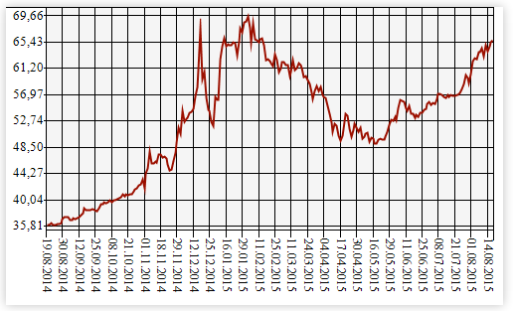
Динамика официального курса доллара США
К маю 2015 года последствия валютно-финансового шока сгладились, курс доллара снизился до 48-50 руб., население, предприниматели, правительство перешли от паники к умеренному оптимизму. Но в августе нефть снова подешевела, доллар вырос до 65-68 руб. Минэкономразвития произвел расчет «консервативного» сценария.

Slide 8
Новые правительственные макроэкономические прогнозы от мая и августа 2015 года
Параметры | 2015 |  | 2016 |  | 2017-2018
 | Базо вый | Консер вативный | Базо вый | Консер вативный | Базо вый | Консер вативный
Среднегодовые цены на нефть Urals, $/баррель | 50 | 40 | 60 | 40 | 65-70 | 40
Чистый отток капитала, $ млрд. | 110 |  | 70 |  | 60-55
Среднегодовой курс рубля, руб./$ | 60 | 75 | 55 | 75 | 53 | 78
Инфляция, % | 11,9 | 8,5 | 7,0 | 8,8 | 4,0 | 7,0-6,0
Прирост ВВП в реальном выражении, % | -2,8 | -3,3 | +2,3 |  | +2,4
Прирост инвестиций в основной капитал, % | -10,6 |  | +3,1 |  | +2,9
Прирост реальных доходов населения, % | -6,3 | -6,5 | +1,1 | -4,0 | +2,7 | -3,0-2,0
Прирост номинальных доходов населения, % | +5,0 | +,4 | +8,0 | +1,8 | +7,8 | +3,8
Базовый вариант – от мая 2015 г., консервативный – от августа.
В сентябре в качестве базового на 2016 год принят «облегченный» консервативный вариант: нефть – 48 долларов/баррель, ВВП - +1%.

Slide 9
На основании приведенного анализа характеристик начавшегося кризиса как структурного мы сохраняем «пессимистический» сценарий прогноза макроэкономических показателей, принятый для расчетов по модели развития локального рынка жилой недвижимости в июне 2014 года.
Риски отклонения от прогноза:
- резкий рост нефтяных цен и отказ от структурных реформ;
- резкое падение нефтяных цен (Иран);
- неадекватная реакция властей и населения, выражающаяся в отказе от баланса целей и ресур сов и попытке принятия искуст венных и неадекватных мер для ускорения роста (В. Мау).

Slide 10
Прогноз развития рынка жилой недвижимости Москвы от июня 2014 г. и реальность
Фактическое состояние рынка жилья до ноября 2014 г. соответствовало прогнозу, но в декабре по известным причинам произошел скачок спроса и цен (цены от декабря 2013 года выросли в Москве с 7,3% в ноябре до 11,4% в декабре - вровень с инфляцией).

Slide 11
Источники: Москва и МО – ГК «МИЭЛЬ», «МИЭЛЬ-Новостройки», СПБ – ГК «БН», регионы - сертифицированные аналитики.

Slide 12
В результате весеннего и осеннего всплеска активности рынка по итогам 2014 года был зарегистрирован рост оборотов рынка, объемов ввода жилья. Рынок жилой недвижимости оказался одним из сегментов отечественной экономики, который на фоне общеэкономической стагна ции сохранил высокие темпы роста.
Но кризис начинается не с падения цен, а с падения объемов спроса и продаж, что и произошло с января 2015 г.
Примечание: *Доля первичного рынка и ипотечных сделок - с исключением сделок мены (20%).
Источник: Росреестр по Москве.

Slide 13
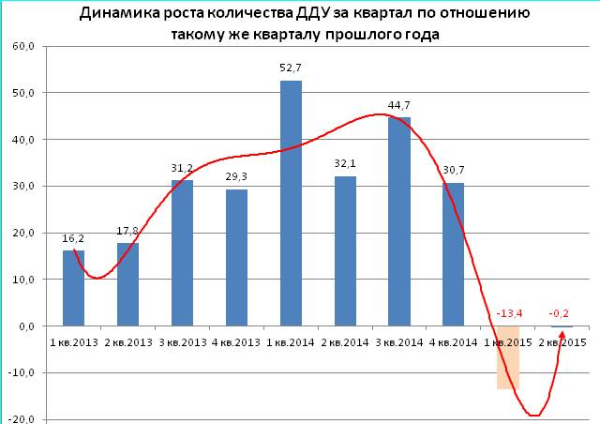
Индекс роста количества зарегистрированных ДДУ в РФ относительно того же периода предыдущего года
Источник: НОЗА

Slide 14
Долгосрочный прогноз развития рынка жилой недвижимости Московской области
а) первичный рынок б) вторичный рынок

Slide 15
Спасибо за внимание!
Вопросы?
Стерник Г.М.
ООО «Sternik′s Consulting»
тел. моб. +7(964)556-72-32
gm_sternik@sterno.ru

